Slide 1
MEDICAMENTOS HERBARIOS: Beneficios y Riesgos
Catherina CABALLERO-GEORGE, Ph.D.
Centro de Innovación y Transferencia de Tecnología

Slide 2
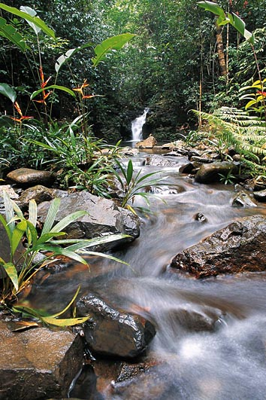
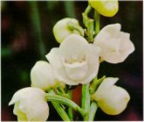
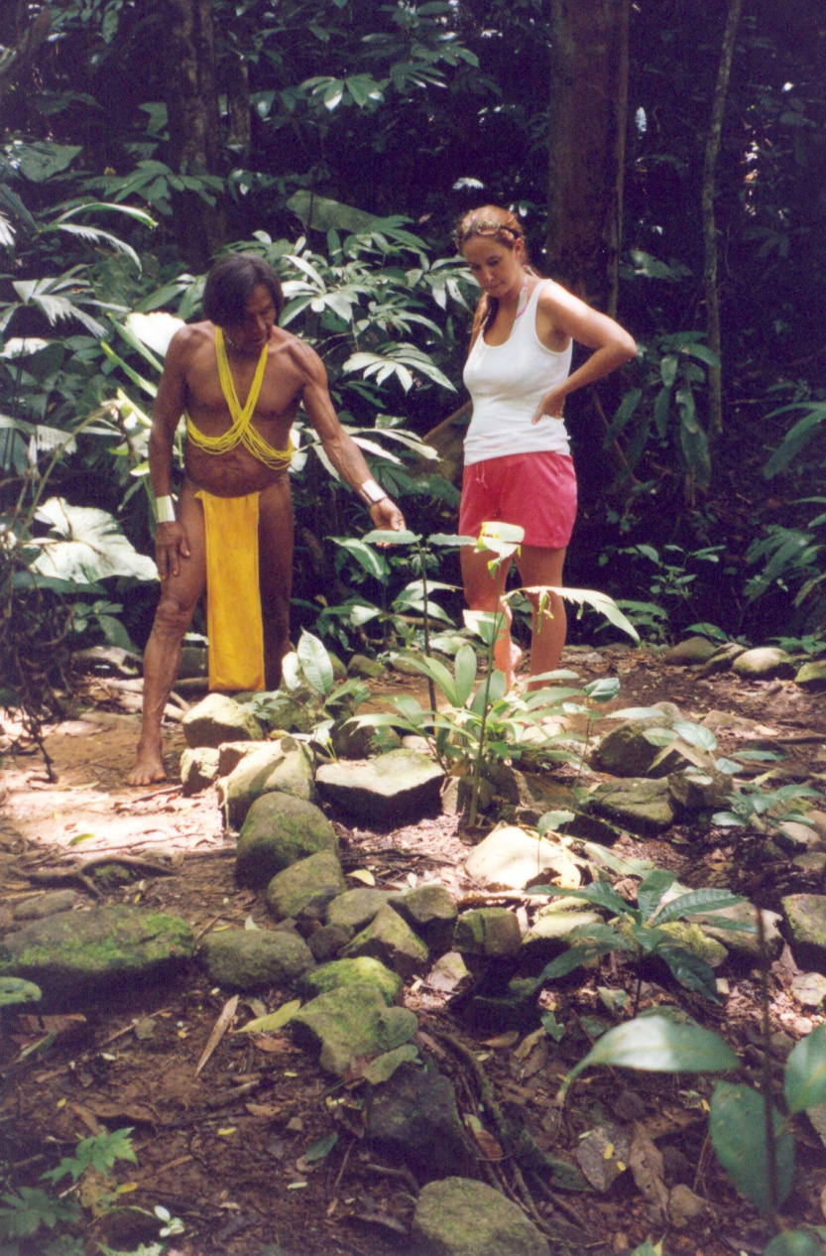
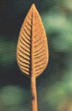
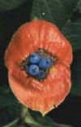
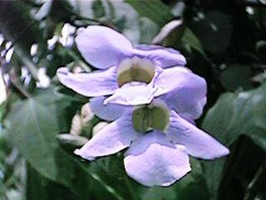

Slide 3
RESUMEN
Introducción
Problemas emergentes de seguridad y eficacia
Plantas en el mercado
  Hierba de San Juan (St. John’s Wort)
  Arándanos (Cranberry)
Plantas de uso inseguro
Investigaciones en INDICASAT AIP
Conclusiones

Slide 4
INTRODUCCIÓN
Medicina Tradicional (MT) no solo en la atención primaria de salud en países en vías de desarrollo, si no en los países donde la medicina convencional predomina

Slide 5
Medicina tradicional: “Es la suma total del conocimiento, habilidades y prácticas basadas en teorías, creencias y experiencias propias de diferentes culturas, ya sean explicables o no, usadas en el mantenimiento de la salud así como en la prevención, diagnóstico, mejora o tratamiento de enfermedades físicas y mentales.” WHO, 2000
Sinónimos: complementaria, alternativa, no-convencional
Fitoterapia: “terapia con plantas”
Introduction

Slide 6
La popularización de la MT ha hecho que la seguridad, eficacia y el control de calidad de los medicamentos herbarios sean una preocupación importante
Introduction

Slide 7
EFICACIA Y SEGURIDAD
Larga historia de usos tradicionales puede ser fuente de información sobre eficacia y seguridad
No es necesariamente cierto.
  Formas sutiles o crónicas de toxicidad (carcinogenicidad, mutagenicidad, hepatotoxicidad) pueden pasar inadvertidas por generaciones anteriores

Slide 8
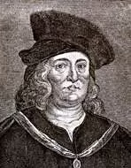
“Todas las sustancias (químicos) son venenos; no existe aquella que no es veneno. La única diferencia entre un remedio y un veneno es su dosis”.
Paracelso, 1541
Efficacy & Safety

Slide 9
MEDICAMENTOS HERBARIOS:
Problemas emergentes
Auto-medicación:
  Demora en buscar atención calificada
  Abandono de tratamiento convencional
  Reacciones adversas no se reportan
Toxicidad intrínseca:
  Toxinas presentes naturalmente (nefrotoxicidad = ácido aristológico, hepatotoxicidad = safrol)
Efficacy & Safety

Slide 10
Calidad
  Inclusión deliberada o accidental de ingredients restringidos
  Sustitución de ingredientes
  Contaminación con sustancias tóxicas
  Diferencias entre la etiqueta y el contenido
Interacciones
  Puede afectar la eficacia de los medicamentos
  Farmacodinámicas: efectos farmacológicos similares o antagonistas
  Farmacocinética: altera ADME del medicamento
Efficacy & Safety

Slide 11
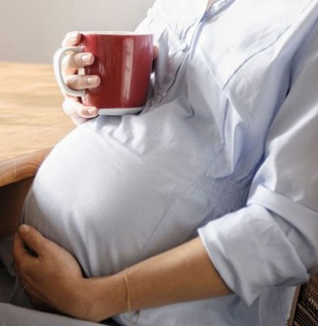
Poblaciones en riesgo
  Embarazadas
  Abortos ⇒ aceites volátiles (ivy, juniper, parsley, pennyroyal, sage, tansy, yarrow)
  Uteroactivos ⇒ blue cohosh, burdock, fenugreek, golden seal, hawthorn, jamaica dogwood, motherwort, nettle, raspberry, vervain
  Hepatotoxicad neonatal ⇒ Herbal tea (alcaloides pirrolizidínicos)
Efficacy & Safety

Slide 12

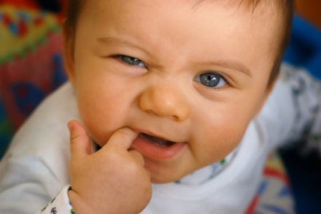
  Madres amamantando
  No se recomienda por riesgo a que aparezcan en la leche
  Niños
  Precaución. Bajo supervisión médica.
  Manzanilla para dentición puede causar alergias.
Efficacy & Safety

Slide 13
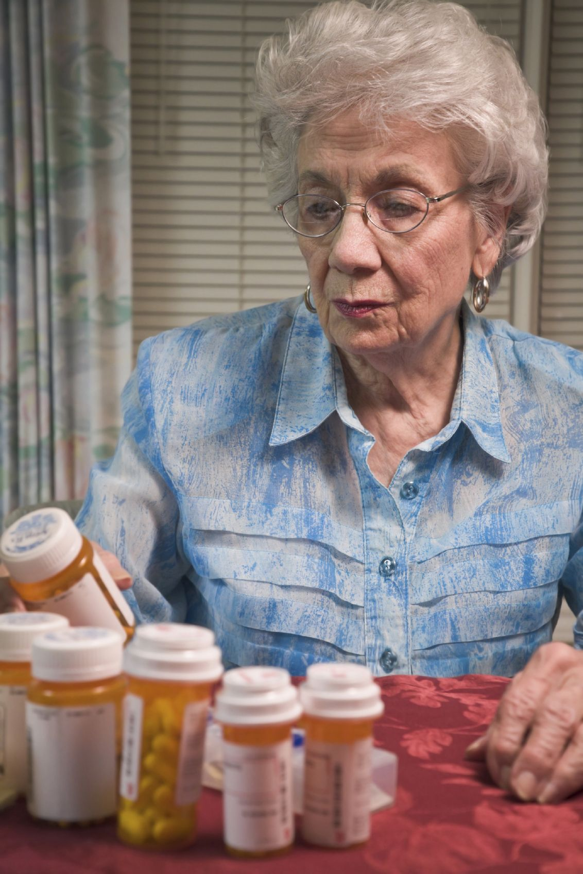
  Paciente geriátrico
    Interacciones medicamento-planta
    Posibles efectos secundarios
  Enfermedades cardiovasculares
    Importantes interacciones medicamento-planta
  Uso Peri-operatorio
    Cambios significativos en frecuencia cardíaca y presión sanguínea
    Descontinuar medicamento herbario antes de cirugía
Efficacy & Safety

Slide 14
Top 20-selling Herbal Products in U.S. (2003) (2014)
Garlic (13)
Gingko (17)
Echinacea (3)
Soy
Saw palmetto (9)
Ginseng
St. John’s wort
Black cohosh (4)
Cranberry (2)
Valerian (6)
Milk thistle (12)
Evening primrose
Kava kava
Bilberry
Grape see
Yohimbe (7)
Green tea
Ginger (10)
Pycnogenol®
Aloe vera (11)



Slide 15
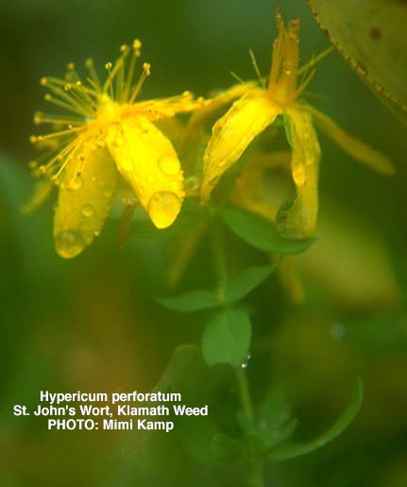
Hierba de San Juan:
Hypericum perforatum L.
Parte: capullos y flores frescas; planta entera; partes aéreas secas
Principales usos: anxiedad, depresión
Trade names: Tension Tamer, Alterra, Hypericalm, St. JW extract and herb, KIRA

Slide 16
Compuestos activos
Hipericina
Hiperforina
St. John’s Wort

Slide 17
Farmacología
ANTIDEPRESIVO
Inhibición de recaptura de serotonin, NE, DA (hiperforina)
Inhibición de MAO y COMT (hipericina)
Na⁺
DOPA
Tyrosine
Dopamine
Tyr
MAO
NE
NE
NE
COMT
St. John’s Wort

Slide 18
Toxicología
CONTRAINDICACIONES
Fotosensibilidad o hipersensibilidad a la planta
Embarazo
EFECTOS ADVERSOS
Taninos ⇒ trastornos digestivos
Hipericina ⇒ Fototoxicidad
Manías
St. John’s Wort

Slide 19
Interacciones
INDUCCIÓN DE METABOLISMO
Inducción citocromo P450 3A4
Inducción de glicoproteína P
DRUG
METABOLITE
Gut lumen
P-glycoprotein
Apical
ENTEROCYTE
CYP3A4
Basal
Kivistö et al., Fundamental & Clinical Pharmacology 18(2004) 621-6
St. John’s Wort

Slide 20
Interacciones
INDUCCIÓN DE METABOLISMO
Inducción citocromo P450 3A4
Inducción de glicoproteína P
DRUG
METABOLITE
Gut lumen
P-glycoprotein
Apical
ENTEROCYTE
CYP3A4
Basal
Kivistö et al., Fundamental & Clinical Pharmacology 18(2004) 621-6
St. John’s Wort

Slide 21
Interacciones Medicamentosas
Amitriptyline, digoxin, indinavir, midazolam, nevirapine, nifedipine, nortriptyline: ↓ levels and effect
Oral contraceptives, warfarin: ↓ efficacy
Cyclosporine: ↓ levels, acute transplant rejection
Nefazodone, sertraline: “serotonin syndrome”
Paroxetine: ↑ sedative-hypnotic effects
Propofol, sevoflurane: delayed emergence from anesthesia
Protease inhibitors: ↓ levels and treatment fails
St. John’s Wort

Slide 22
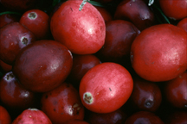
Arándano (Cranberry):
Vaccinium macrocarpon Ait.
Parte: FRUTO
Uso principal:
  Prevención y tratamiento de infecciones del tracto urinario.
Productos: fresco, congelado, jugo cocktail, salsa, cápsulas
Cranberry

Slide 23
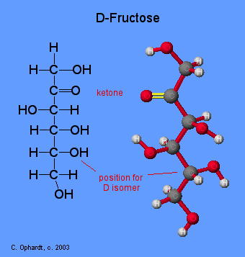
Compuestos activos
n = 1 or 2
A-TYPE PROCYANIDIN
POLYMER
FRUCTOSE
Cranberry

Slide 24
Farmacologyía
Actividad antimicrobiana:
  Mecanismo: inhibición de la adhesion de bacterias a la superficie de la mucosa.
  Fructosa inhibe E. coli fimbriada tipo 1
  Proantocianidinas inhiben E.coli P-fimbriada
Cell membrane
Fimbria
E. coli
E. coli
Cranberry

Slide 25
A. Excess of receptor analogues
E. coli
E. coli
B. Excess of adhesin analogues
E. coli
E. coli
Beachey EH. J. Infect. Dis. 143(3): 325-45, 1981
Cranberry

Slide 26
Toxicología
Reacciones adversas:
  Trastornos GI y diarrea >3-4 L/d
Efectos renales:
  > 1 L/d periodo prolongado ↑ riesgo de cálculos renales
Efectos secundarios:
  Ganancia de peso
  Aumento del peristaltismo
Cranberry

Slide 27
Interacciones
Planta-Medicamento: metabolizados por CYP2C9 debido a inhibición de enzima (amitriptyline, diazepam, zileuton, warfarin)
Planta-Alimento: desconocido
Planta-Prueba de Lab: desconocido
Planta-Patología:
  Gastritis atrófica, hipoclorhidria: puede ↑ acidez absorción VitB12
  Diabetes: precaución con contenido de azúcar
  Nefrolitiasis: alto contenido oxalato (evitar si historia de piedras renales)
Cranberry

Slide 28


Slide 29
PRODUCTOS HERBARIOS
INSEGUROS
Chaparral
Comfrey
Lobelia
Yohimbe
Sassafras
Cat’s Claw
Kava kava
Ephedra (Ma Huang)
Aristolochic acid
Germander
Bitter orange
Pennyroyal
Skullcap

Slide 30
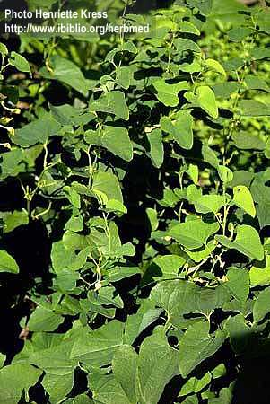
Birthwort, Snakeroot:
Aristolochia sp.
Parte: partes aereas y raíces
Usos:
  Inmunoestimulante
  Cólicos TGI y vesícula biliar
  Medicina China: dolor de articulaciones, estómado, malaria y abscesos
Preparaciones: mezclas de variedades Mu Tong y Fangji
Aristolochia

Slide 31
Problema: uso nombre común Chinese Pin Yin
  Fangji o Fang ji = raíces Aristolochia fangchi, Stephania tetrandra o Cocculus sp.
  Mu Tong = tallos Aristolochia manshuriensis, Clematis o Akebia sp.
Aristolochia

Slide 32
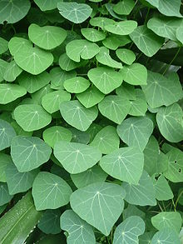
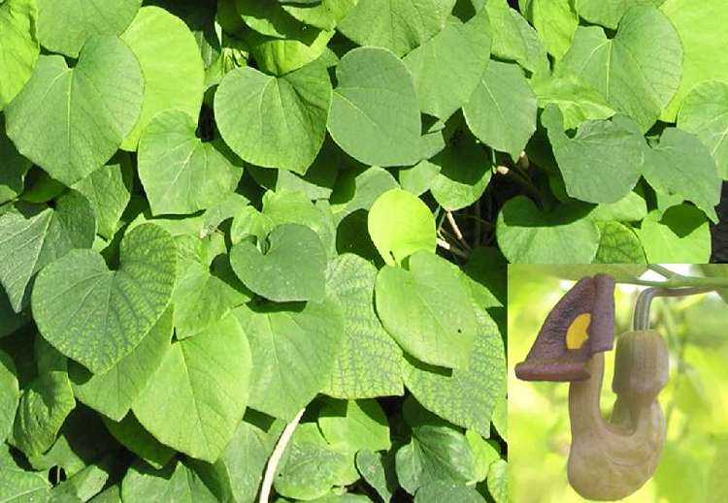
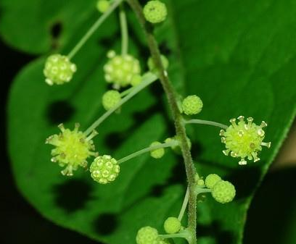
Stephania tetrandra
A. fangchi

Slide 33
Toxicología
Exposición involuntaria a Aristolochia en MH sin licencia HM ⇒ nefrotoxicidad y carcinogenicidad en Europa, China, Japón y USA.
  e.g. 100 falla renal por tomar productos reductores de peso con A. fangchi en lugar de Stephania tetrandra (Blégica)
  7 nefropatías (France)
  2 fallas renales por sustitución de Clematis sp. and Akebia sp. for A. manshuriensis (U.K.)
  12 muertes (China) y 10 fallas renales (Japón)
Aristolochia

Slide 34

Toxicología
ALTAMENTE TÓXICO: NO SE DEBE USAR EN HUMANOS
  NEFROTÓXICO
  CARCINOGÉNICO
  MUTAGÉNICO
Aristolochia

Slide 35
OTROS PRODUCTOS QUE NO SON SEGUROS
Chaparral (dolor) = daño hepático y renal
Comfrey/consuelda (hígado) = toxicidad hepática
Lobelia (respiratorio)= tóxico, hasta fatal
Yohimbe (disfunción)= hipotensión severa, desórdenes de conducción cardíaca, muerte
Sassafras (respiratorio)= carcinogénico, hepatotóxico, fatal
Cat’s Claw = nefritis intersticial alérgica aguda
Germander (amargo) = hepatitis, muerte
Skullcap (artritis) = adulterado con germander

Slide 36

Ma-Huang (Ephedra) = piedras en los riñones, embolia, muerte
Bitter orange (obesidad)= dosis alta: cardiotoxicidad cuando combinada con ephedra; cólico intestinal, convulsiones, muerte en niños
Pennyroyal/poleo = abortivo, daño neurológico, nefrotóxico, hepatotóxico, muerte
Cuantas más?

Slide 37
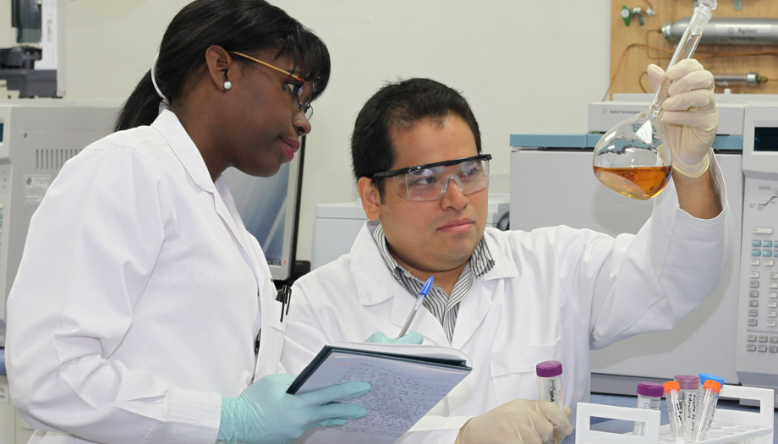
Centro de Innovación y Transferencia de Tecnología
Unidad de investigación:

Slide 38
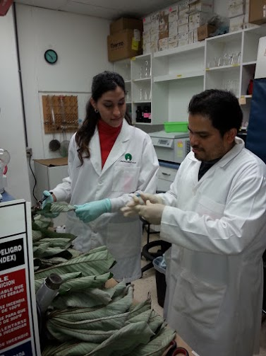
Análisis Farmacéutico: métodos de control de calidad para asegurar la seguridad y eficacia de productos herbarios
Selección de marcadores químicos para el control de calidad de plantas medicinales del género Cecropia (URTICACEAE). Pharmaceutical Biology, Mar 2017

Slide 39
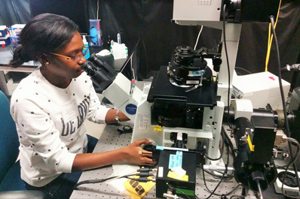
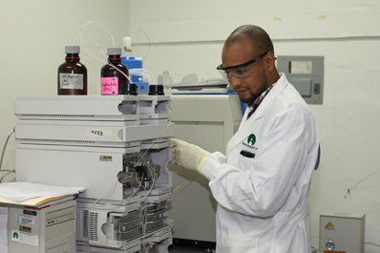
Farmacología Molecular y Diseño Farmacéutico
Descubrimiento del efecto de productos naturales a nivel subcelular
Desarrollo de nanopartículas acarreadoras de productos naturales. Patente: 90498 01. Nanopartículas para la Entrega de Sustancias Activas y Procedimiento Para Obtenerlas. Enero, 2015.

Slide 40
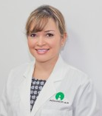
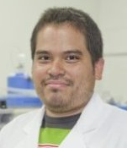
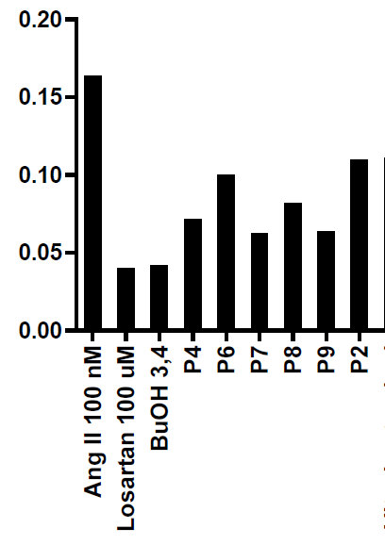
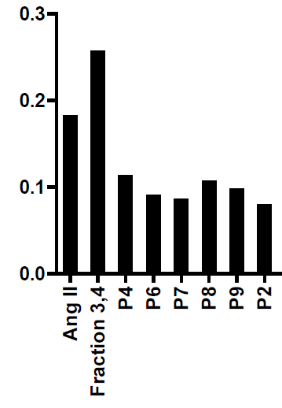
Desarrollo de métodos para extraer PN de interés para la industria
Patente US 62/453,928 FLAVONOID COMPOSITIONS AND RELATED METHODS. Feb 2017
CHO-AEQ-AT₁ cells
CHO-AEQ-AT₂ cells
Fractional response of [Ca2+]i
Fractional response of [Ca2+]i

Slide 41
CONCLUSIONES
Uso extensivo de plantas ayuda a reconocer y evitar aquellas con signos obvios de toxicidad.
“Uso tradicional” por cientos de años establece seguridad, NO ES CIERTO en algunos casos:
  Formas sutiles de toxicidad
Conclusions

Slide 42
Medicina herbaria son mezclas complejas, con farmacología compleja:
  Sinergismo o antagonismo de constituyentes
  Farmacocinética
  Los medicamentos herbarios deben ser manejados con el cuidado y vigilancia de los convencionales
Conclusions

Slide 43
Productos herbarios se promueven como “natural” y “seguro” !?!
Pacientes deben ser conscientes de los riesgos relativos al posible beneficio
Se debe regular este tipo de tratamiento?
  ES NECESARIO

Slide 44
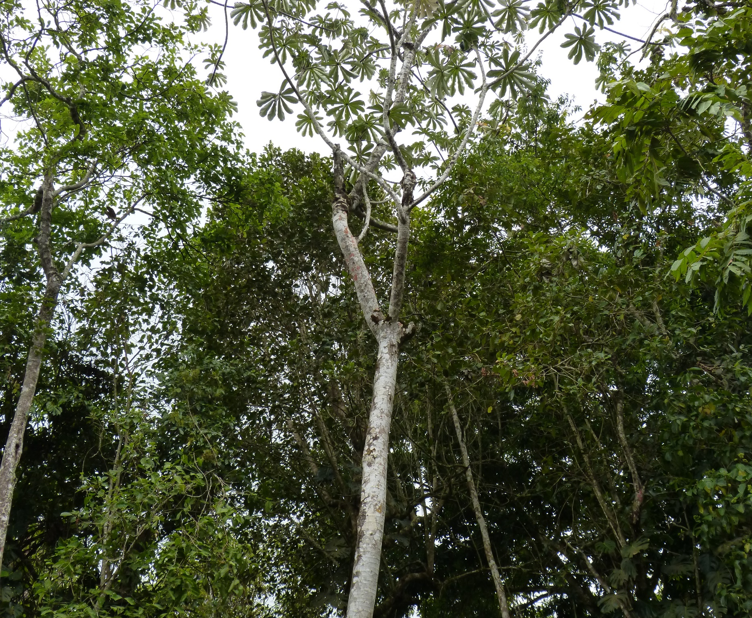
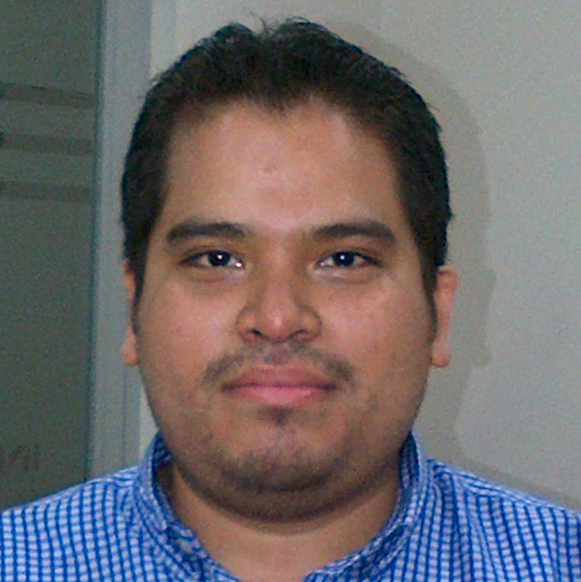

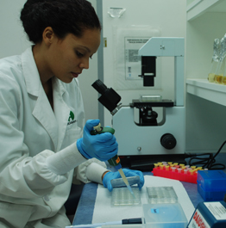
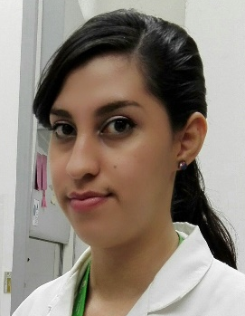

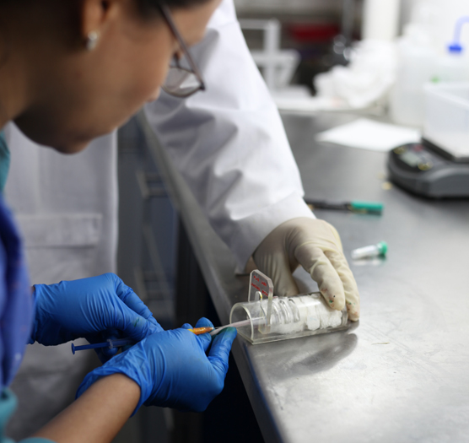
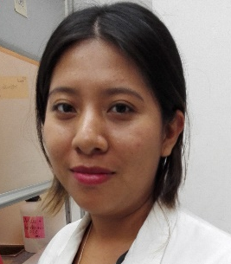

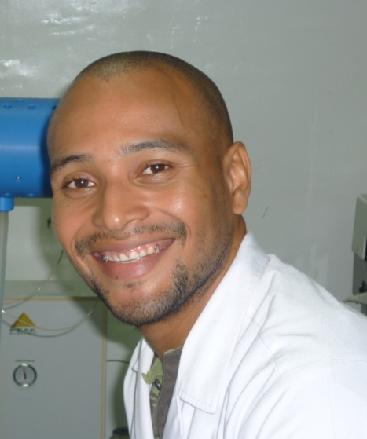
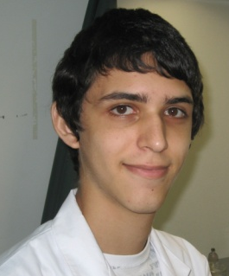
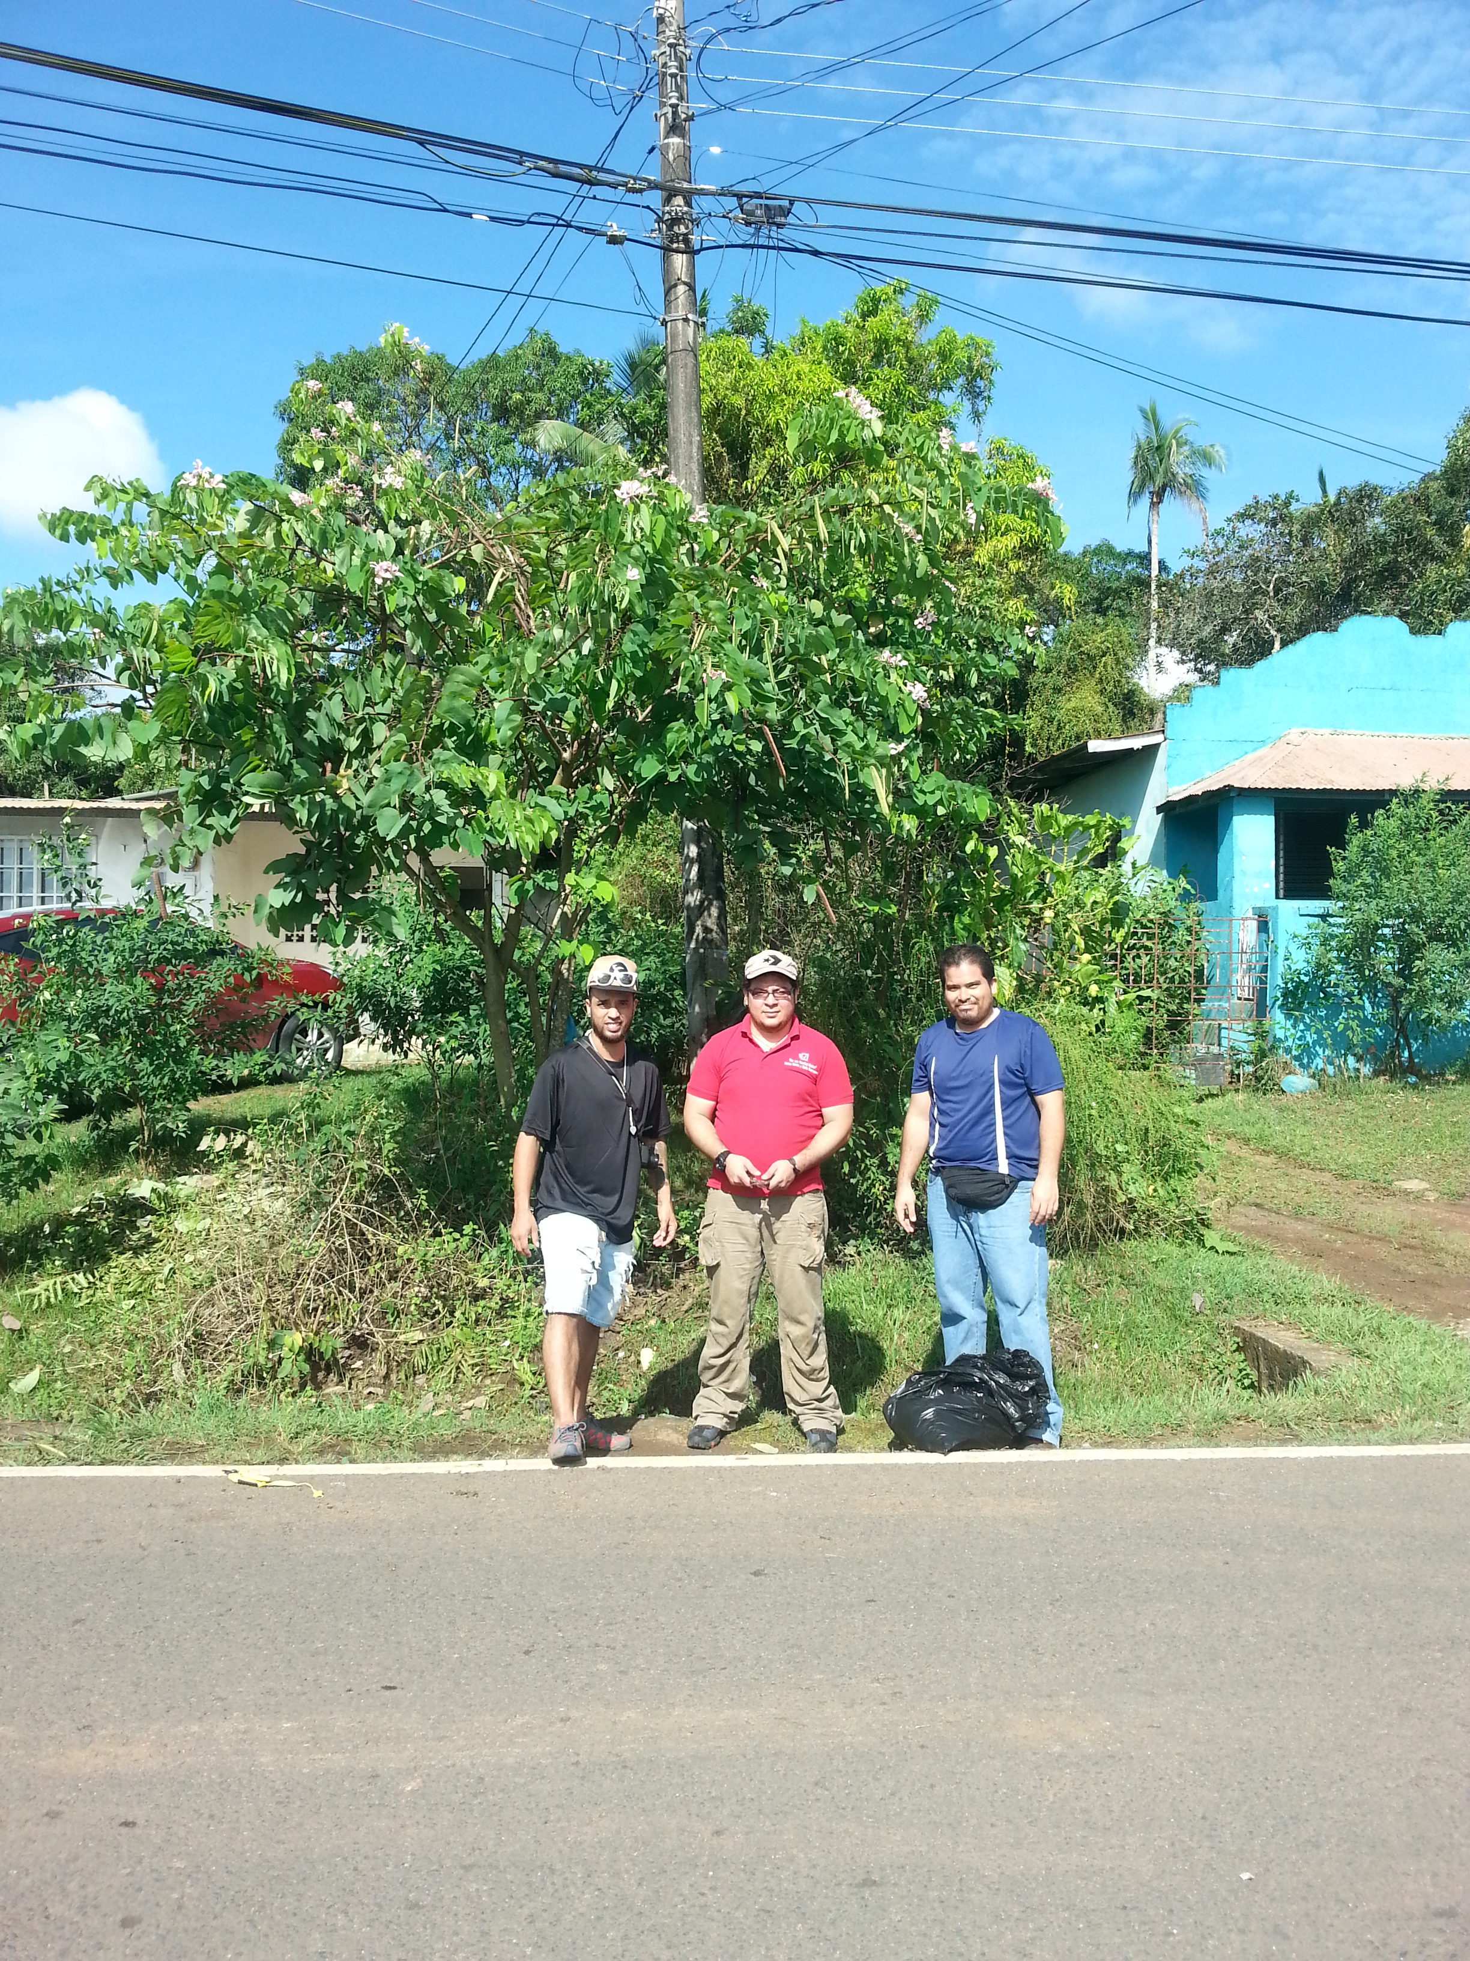
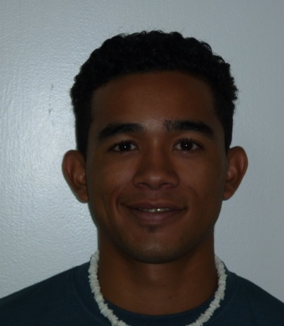
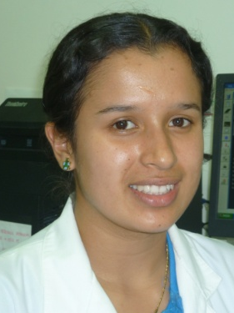

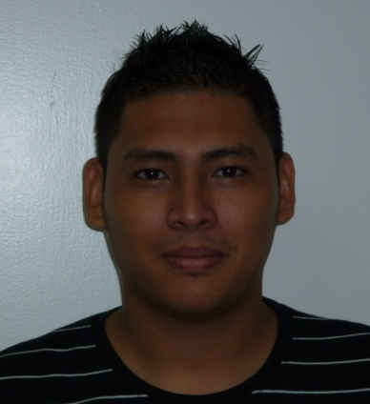
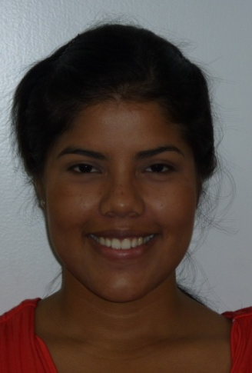


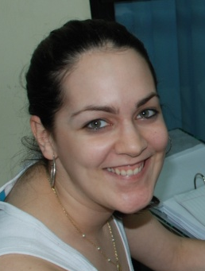
GRACIAS

